Slide 1
109 學年度精進教學計畫撰寫原則 ~三-4地方輔導群計畫說明~
臺北市立大學丁教授一顧
明道大學江助理教授姮姬

Slide 2
實踐方案重點任務
壹、三類專業人才培訓認（換）證
貳、社群召集人培訓與社群運作
參、校長課程與教學領導培訓認證
肆、專業發展支持作業平台
伍、地方輔導群運作
陸、審查原則與注意事項

Slide 3
壹、三類專業人才培訓認（換）證
初階／進階專業回饋人才、教學輔導教師

Slide 4
課程地圖
初階 專業回饋人才 | 進階 專業回饋人才 | 教學輔導教師 | 教學輔導教師 換證
1-1 教師專業發展實施內涵 | 2-1 教學觀察與會談技術(1) | 3-1 教學輔導理論與實務 | 換證1 授課教師主導的公開授課與專業回饋
 |  | 3-2 教師領導理論與實務
 | 2-2 教學歷程檔案製作與運用 | 3-3 教學觀察與會談技術(2) | 換證2 教學輔導案例討論
 |  | 3-4 素養導向課程設計、教學與評量
1-2 教學觀察與專業回饋 | 2-3 教師專業成長與學習社群 | 3-5 人際關係與溝通實務 | 換證3 教師專業學習社群經營與教師領導
 |  | 3-6 教學行動研究
 | 2-4 專業回饋實務探討 | 3-7 教學輔導實務探討 | 換證4 素養導向課程設計：問題導向學習/主題式探究

Slide 5
課程設計－初階
初階專業回饋人才研習課程-6小時
科目暨內容重點 | 時數
1-1 教師專業發展實施內涵 十二年國教課綱中的教師專業發展內涵（參與社群、公開授課及105年版規準指標內涵等） 教師專業學習社群 認識公開授課與專業回饋的實施歷程：教師主導的公開授課之精神（含觀課倫理） | 3

Slide 6
課程設計－初階
初階專業回饋人才研習課程-6小時
科目暨內容重點 | 時數
1-2 教學觀察與專業回饋 觀察前會談：焦點問題形成、邀請同儕、依會談題綱引導討論、實作分享 課堂觀察：工具示例、實作分享 簡介抄錄、計算及追蹤等技術 焦點性軼事紀錄 觀察後回饋會談：配合會談題綱介紹ORID的會談技術、實作分享 | 3
合計6小時

Slide 7
課程設計－進階
進階專業回饋人才研習課程-18小時
科目暨內容重點 | 時數
2-1 教學觀察與會談技術(1) 觀察前會談：焦點問題形成、邀請同儕、依會談題綱引導討論、實作分享 課堂觀察：工具示例、實作分享 座位表的觀察技術：在工作中 選擇性逐字紀錄 觀察後回饋會談：配合會談題綱介紹ORID及推論階梯的會談技術、實作分享 觀課倫理 | 6

Slide 8
課程設計－進階
進階專業回饋人才研習課程-18小時
科目暨內容重點 | 時數
2-2 教學檔案製作與運用 教學歷程檔案與教師專業成長之關聯 教學歷程檔案之內涵與製作 「客觀知識成長架構」（OKGF）之內涵與運用 數位化教學歷程檔案的呈現方式與製作 | 3

Slide 9
課程設計－進階
進階專業回饋人才研習課程-18小時
科目暨內容重點 | 時數
2-3 教師專業成長與學習社群 專業成長計畫概述（未來擬採取之教與學行動或策略） 專業成長計畫實作（與觀察後回饋會談紀錄表結合操作） 教師專業學習社群理念與運作 教師專業學習社群運作的問題挑戰及實施策略 | 3
2-4 專業回饋實務探討 （實作分享、選修課程各3小時，建議於1至4月間辦理） | 6
合計18小時

Slide 10
課程設計－教學輔導教師
教學輔導教師研習課程-30小時
科目暨內容重點 | 時數
3-1 教學輔導理論與實務 教學輔導教師制度與理論 初任教師輔導的實施技術 同儕輔導的概念與實踐 教學困難教師輔導的實施技術 | 3
3-2 教師領導理論與實務 教師領導相關概念 教師專業學習社群規劃與經營 | 3

Slide 11
課程設計－教學輔導教師
教學輔導教師研習課程-30小時
科目暨內容重點 | 時數
3-3 教學觀察與會談技術(2) 觀察前會談：焦點問題形成、邀請同儕、依會談題綱引導討論、實作分享 課堂觀察：工具示例、實作分享 複習初、進階觀察技術 座位表的觀察技術：語言流動、教室移動 佛蘭德斯互動分析法 介紹其他觀課系統（含學習共同體、分組合作學習、高效能教師等） 觀察後回饋會談：配合會談題綱介紹ORID及推論階梯的會談技術、實作分享 觀課倫理 | 6

Slide 12
課程設計－教學輔導教師
教學輔導教師研習課程-30小時
科目暨內容重點 | 時數
3-4 素養導向課程設計、教學與評量 （內容為12年課綱相關主題課程，講師資格由縣市認可，可為國教輔導團等相關課程之講師，或具備「有效教學(2)」、「課程綱要內涵與解析」、「有效教學與班級經營」、「素養導向課程設計：主題式探究」、「素養導向課程設計：問題導向學習」等課程講師資格者。） | 6

Slide 13
課程設計－教學輔導教師
教學輔導教師研習課程-30小時
科目暨內容重點 | 時數
3-5 人際關係與溝通實務 人際關係與溝通之概念 人際關係與溝通之技巧： 自我覺察 傾聽 同理心 我訊息 衝突處理 正向思考 人際關係與溝通之應用與團體動力 永續發展的人際關係 | 3

Slide 14
課程設計－教學輔導教師
教學輔導教師研習課程-30小時
科目暨內容重點 | 時數
3-6 教學行動研究 教學行動研究之內涵與教師專業精進 教學問題之察覺與分析 教學行動研究的步驟與要領： 文獻蒐集 行動設計 評鑑標準 教學行動研究的計畫與報告撰寫 | 3
3-7 教學輔導實務探討 | 6
合計30小時

Slide 15
課程設計
選修課程
課程名稱 | 研習時數
課程綱要內涵與解析 | 3
有效教學與班級經營 | 3
素養導向課程設計：主題式探究 | 3
素養導向課程設計：問題導向學習 | 3

Slide 16
培訓方式－縣市
 | 初階專業回饋人才
培訓對象 | 任教於中小學及幼兒園之教師（含代課、代理及兼任教師）。 中小學及幼兒園參與教育實習之實習學生(台師大試辦)。 對公開授課與專業回饋有需求之人士。
認證條件 | 完成初階專業回饋人才培訓研習課程，共6小時。 於當學年度完成各縣市政府（教專中心）、國私立高中職中心學校、或臺師大培訓認證中心（實習學生）規定檢核之專業實踐事項。

Slide 17
培訓方式－中央
 | 進階專業回饋人才
培訓對象 | 具3年以上正式教師之年資（技術教師亦屬之），並有3年以上實際教學經驗者。 具舊制評鑑人員初階證書或初階專業回饋人才證書、初階專業回饋人才研習證明［依各縣市政府（教專中心）、國私立高中職中心學校規定］。
認證條件 | 完成進階專業回饋人才培訓研習課程，共18小時。 自參與研習起，2學年內完成3項專業實踐。

Slide 18
培訓方式－中央
 | 進階專業回饋人才
專業實踐事項 | 自參與研習起，2學年內須完成3項專業實踐事項： 擔任授課教師進行公開授課至少1次。 擔任回饋人員，觀察同儕公開授課至少1次。 參加教師專業學習社群運作，時間至少達1學期。

Slide 19
培訓方式－中央
 | 教學輔導教師
培訓對象 | 具5年以上正式教師之年資（技術教師亦屬之），並有5年以上實際教學經驗。 具備舊制評鑑人員進階證書、或進階專業回饋人才證書。 符合上述資格者，經學校校務會議、教評會、課程發展委員會或行政主管會議等相關會議公開審議通過後，送請校長簽章推薦參加。
認證條件 | 完成教學輔導教師培訓研習課程，共30小時。 自參與研習起，3學年內完成4項專業實踐。

Slide 20
培訓方式－中央
 | 教學輔導教師
專業實踐事項 | 自參與研習起，3學年內須完成4項專業實踐事項： 協助輔導夥伴教師（實習學生、初任教師、新進教師或自願專業成長之教師均可），時間達12週以上。 擔任授課教師進行公開授課至少2次。 擔任回饋人員，觀察夥伴教師公開授課至少2次。 擔任教師專業學習社群召集人達1學期以上。（註：教師專業學習社群不限類別；若為領域召集人、學年主任等，亦可屬之）。

Slide 21
108至109學年度發展重點
發展公開授課、共同備課、入班觀課與專業回饋等觀課紀錄工具技術及會談題綱。
108年3月起推動「授課教師主導的公開授課（TDO）」，並納入人才培訓課程重點，各縣市亦配合辦理多場講座。
108學年度試辦教育實習學生之初階專業回饋人才培訓。

Slide 22
108至109學年度發展重點
109年起將繼續深化備課及議課之會談題綱內涵。
鼓勵教師設計適用於個人需求之觀課記錄表。
繼續蒐集其他國家之觀課模式、技術與備課及議課之會談題綱。
繼續試辦教育實習學生與幼兒園之初階專業回饋人才培訓，輔導各縣市辦理專場研習。

Slide 23
105-108學年度三類專業人才認/換證人數統計表（通過-不通過）
 | 105學年度 | 106學年度 | 107學年度 | 108學年度
初階
進階 | 2001 （1951-50） | 1231 （1186-45） | 873 （837-26） | -
教輔 | 295 （290-5） | 149 （138-11） | 177 （161-16） | -
教輔換證 | - | - | 362 | 164

Slide 24
貳、專業學習社群召集人培訓 及其講師培訓認證

Slide 25
一、課程設計
整體課程
時間縮短
為一天
時間 | 課程 | 課程內容
2小時 | 必修 課程 | ●社群的理念 ●社群的規畫運作 (包含領導力、對話技巧、對話模式) ●社群的成果分析與分享
1小時 | 選修 課程 | ●國小-國語、英語、數學、社會、自然 ●國中-國語、英語、社會、自然、彈性 ●高中-數學、彈性
3小時 | 試講 | ●試講每人約5-8分鐘 ●他組學員給予回饋 ●課程講師給予回饋
新增對話模式
供召集人思考使用
增加四科目選擇
國英社自

Slide 26
二、辦理方式
分區培訓：5場次講師培訓(本島)326人
3場次召集人培訓(外島)96人
108/5/11(六)
臺北市立大學
108/5/4(六)
連江介壽國中小
108/6/29(六)
臺中市惠文高中
108/10/19(六)
臺北市立大學
(增辦場次)
108/9/7(六)
金門縣金城國中
108/6/22(六)
花蓮縣明義國小
108/5/25(六)
高雄市油廠國小
108/6/1(六)
澎湖縣文光國小

Slide 27
三、培訓方式－ 社群召集人之講師
講師培訓認證程序
參與社群召集人研習
繳交試講回饋表(上課當日)
繳交社群申請表，上課後一個月內完成審查
鼓勵108年以前已取得證照之講師回流上課

Slide 28
五、108-109年發展重點
108
年度
109
年度
強調社群召集人基本能力
(包括溝通、對話模式與技巧)
強調社群召集人應擁有
社群轉型與深化之知能

Slide 29
01
研發社群召集人經營力2.0培訓之課程內容。
02
發展跨領域社群規劃之課程與內容。
03
建構初階、進階與高階課程之架構。
04
深化社群召集人講師培訓研習試講與認證歷程。
05
蒐集分析與比較社群運作歷程與成效相關資料。

Slide 30
校長課程與教學領導培訓認證
初階&領航

Slide 31
中小學校長專業發展之
專業人才培訓認證
課程與教學領導培訓認證人才類別
初階人才培訓認證
A⁺領航人才培訓認證

Slide 32
一、課程規劃－模組式課程
初階-課程架構
發展核心能力：教學視導、課程領導、教學領導、學習領導。
課程模組：教學領導基礎課程、課程領導模組、學習領導模組及專業發展模組四大架構。
專業發展模組
選修
課程
課程領導模組
模組選修課程
模組選修課程
學習領導模組
必修課程
教學領導基礎課程
校長課程與教學領導初階人才培育

Slide 33
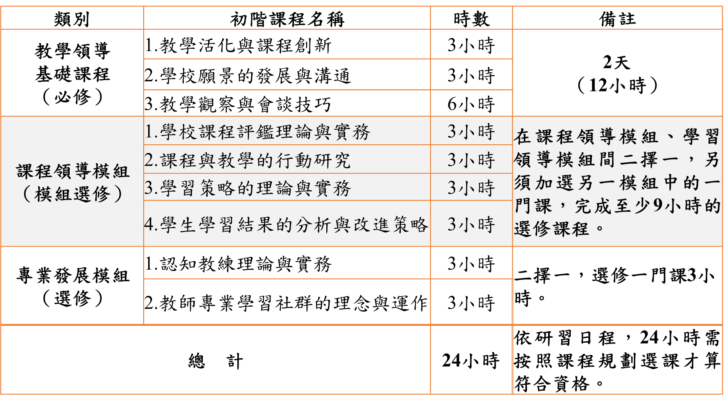
初階-課程設計

Slide 34
A+領航-課程架構
發展核心能力：教學視導、課程領導、教學領導、學習領導、創新領導的能力。
課程模組：教學領導基礎課程、課程領導模組、學習領導模組及專業發展模組四大架構。
專業發展模組
模組
課程
課程領導模組
模組
課程
模組
課程
學習領導模組
核心課程
教學領導基礎課程
校長課程與教學領導A⁺領航人才培育

Slide 35
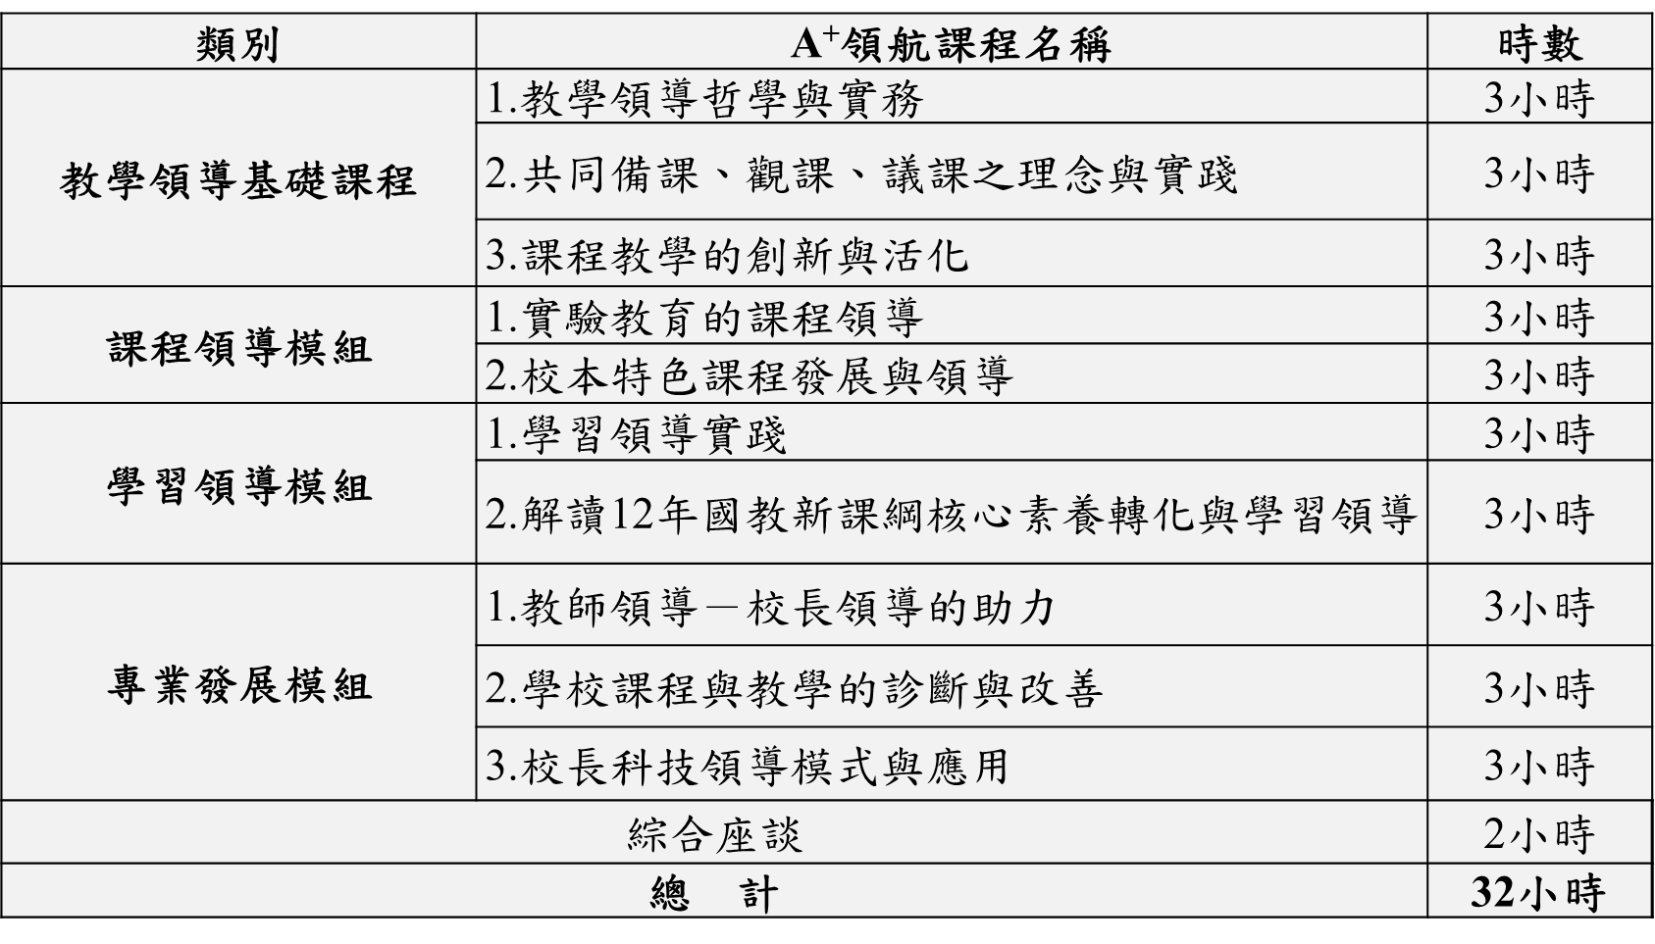
A+領航-課程設計

Slide 36
二、辦理方式
初階
參加對象：校長年資滿（含）兩年以上；惟建議縣市優先推薦校長年資滿（含）五年以上者；願意擔任校長課程與教學領導推廣者。
國教院辦理培訓，課程實施含學習前準備、課程培訓及認證作業審查三階段，每一階段需全程參與及完成，才能進行下一階段。三個階段皆需完成並審核通過者，函報教育部進行審核及發證。
每梯次各4天，計9堂課程，參與學員至少須接受所規範之7堂課程培訓，方可提交認證。

Slide 37
A⁺領航
參加對象：校長年資滿（含）五年以上之現任校長；建議縣市政府優先推薦年資滿（含）十年以上者；願意擔任校長課程與教學領導或專業學習社群推廣與輔導者。
國教院辦理培訓，課程實施含學習前準備、培訓及認證審查三大階段。每一階段需全程參與及完成，才能進行下一階段。三個階段皆需完成，始函報教育部，據以審核及發證。
每梯次各5天，計11堂課程，參與學員須接受所規範之11堂課程培訓，方進行認證審查。認證通過後，需參與教育部舉辦的回流暨標竿學校典範學習活動。

Slide 38
三、培訓方式
教育部於每年度校長課程與教學領導
國際學術研討會中授證
初階
A⁺領航
學習前準備
(課程如有要求須課前閱讀指定教材，或完成課前作業單)
課程培訓
(需於國教院受訓4天，修畢24小時)
認證作業審查
學習前準備
(課程如有要求須課前閱讀指定教材，或完成課前作業單)
課程培訓
(需於國教院受訓5天，修畢32小時)
認證審查

Slide 39
取證後之服務表現規劃
初階
後續規劃：得優先向該縣市教育局（處）申請成立「校長專業學習社群」。
現況：180人具有「校長課程與教學領導初階證書」。
A ⁺領航
後續規劃：須協助以下事項：
擔任各縣市局（處）所指派之初任校長導入輔導工作至少二年。
協助各縣市局（處）推動「校長及教師專業發展中心」、「十二年國民基本教育精進國民中小學教學品質方案」與「校長專業學習社群」有關之校長課程與教學領導業務。
現況：133人具有「校長課程與教學領導A⁺領航證書」。

Slide 40
服務表現-
1.107年度於國際學術研討會進行分組發表
2.108年度於國際學術研討會進行海報發表

Slide 41
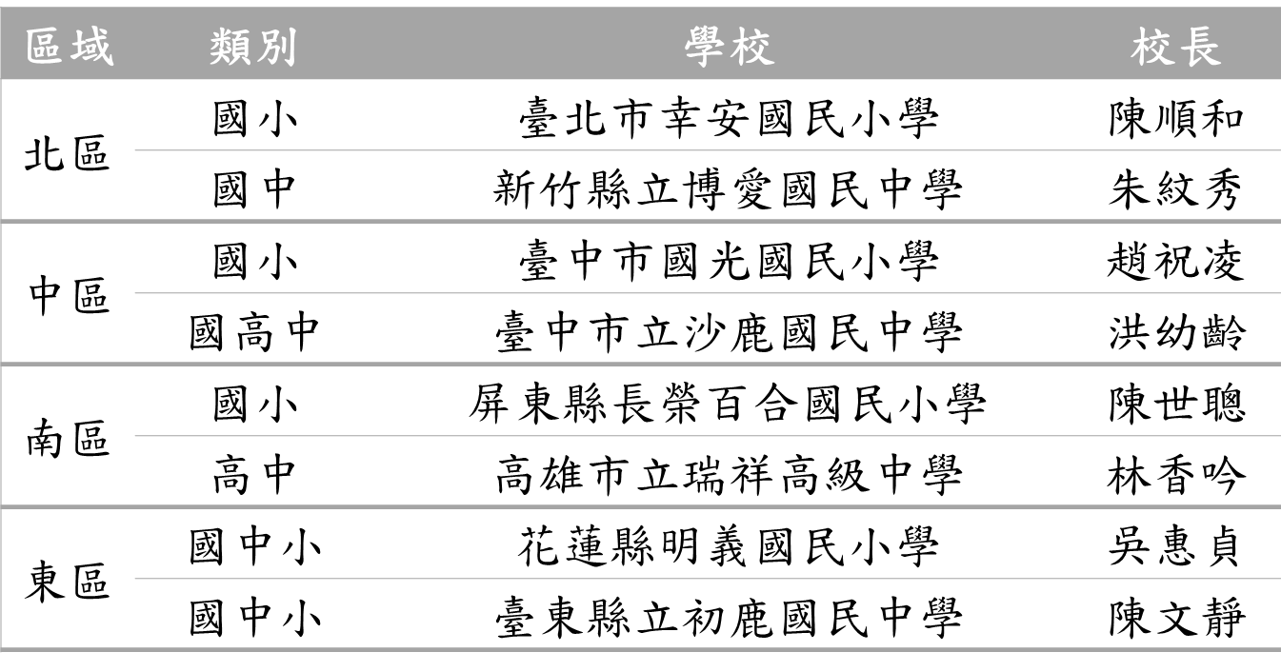
107年度8個校長社群
(註：具備「校長課程與教學領導初階、A⁺領航證書」校長)

Slide 42
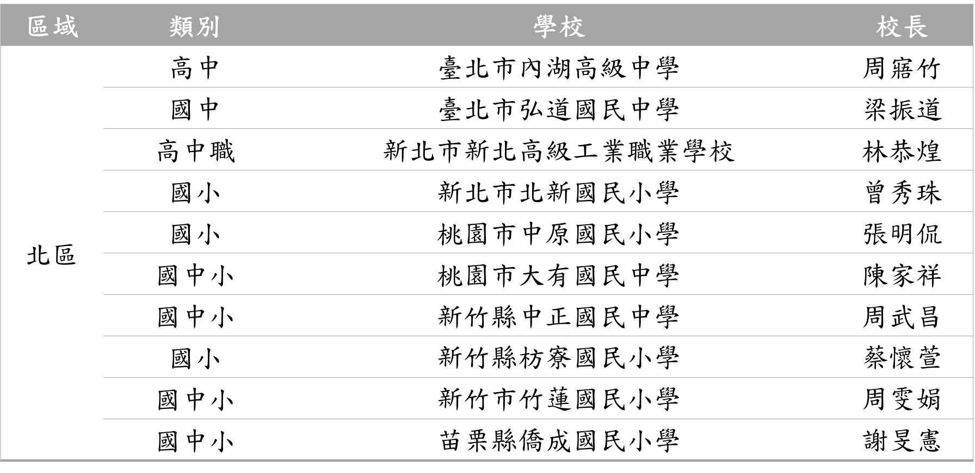
108年度26個校長社群
(註：具備「校長課程與教學領導A⁺領航證書」校長)

Slide 43
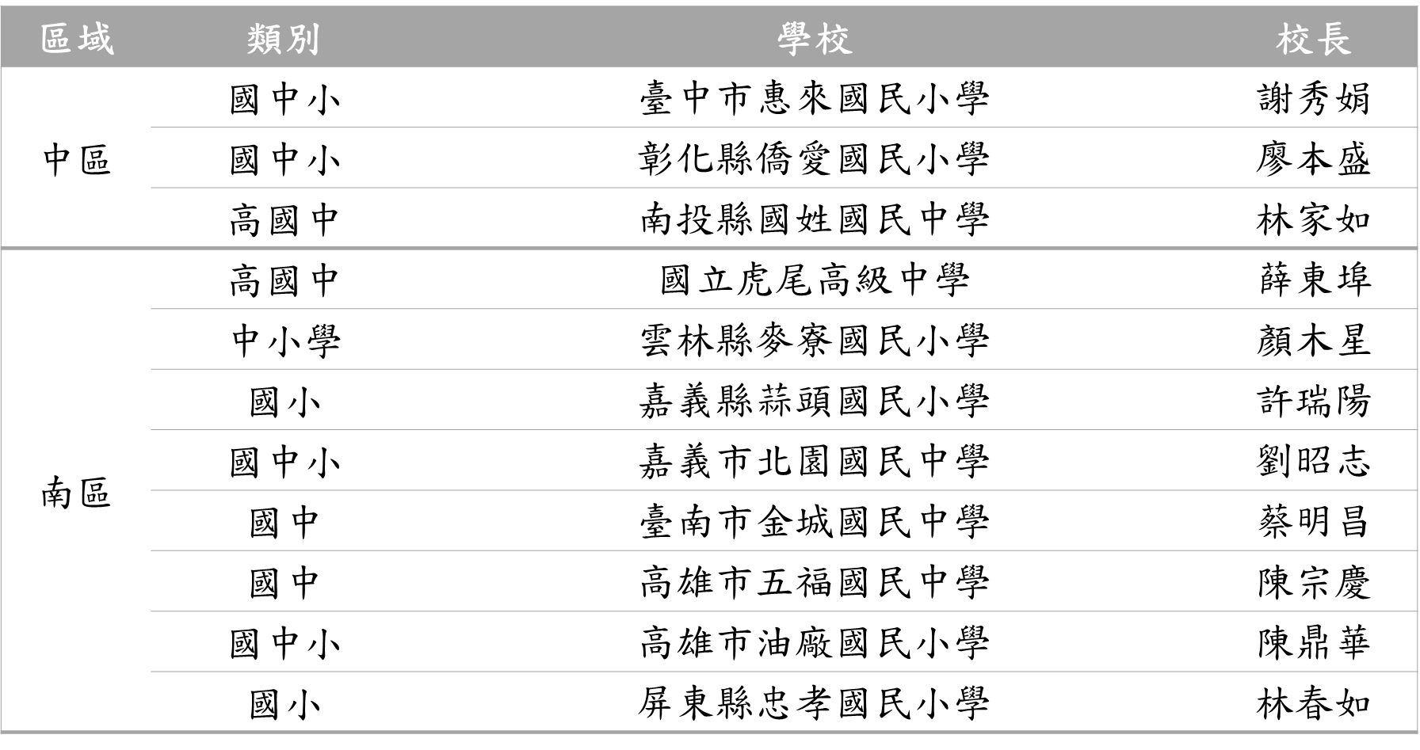

Slide 44
四、培訓人數統計
105、106、107、108學年度初階人才培育人數

Slide 45
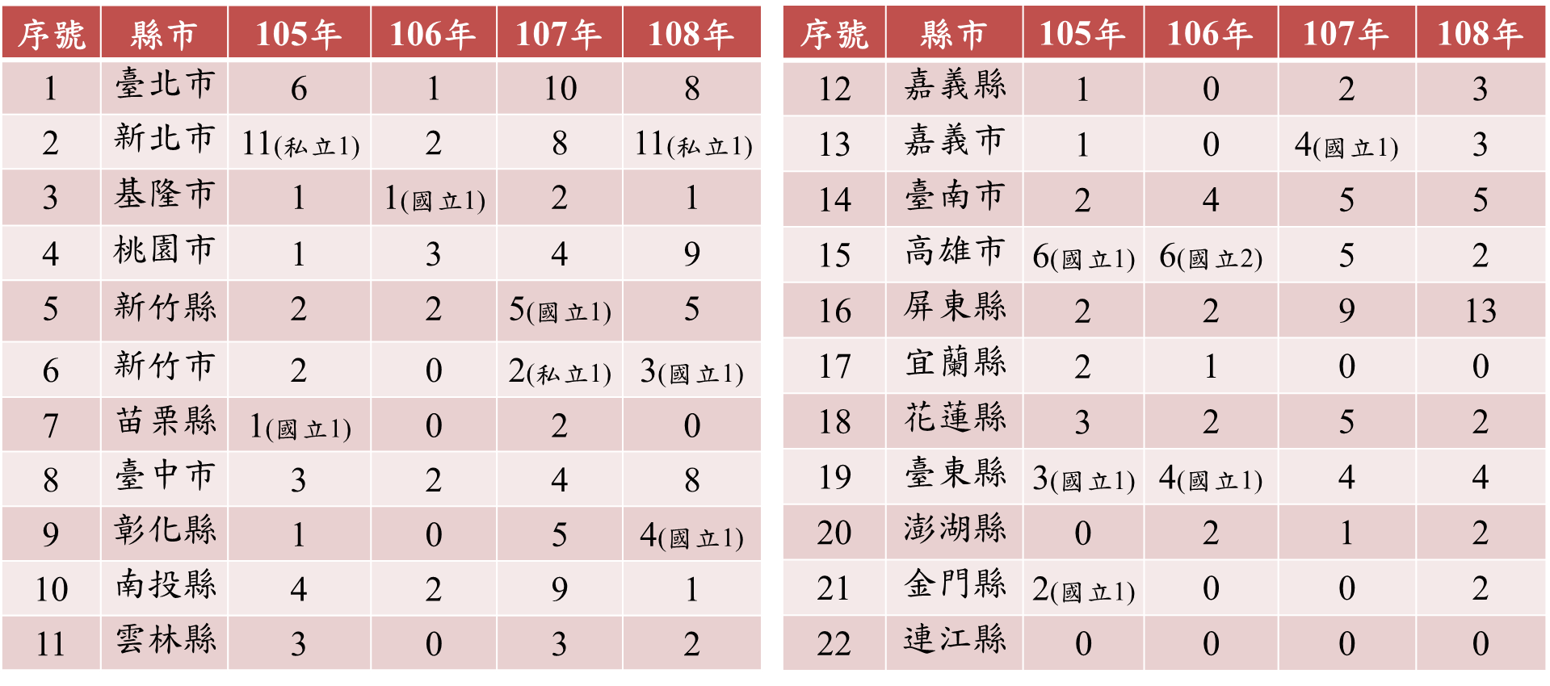
105、106、107、108年各縣市初階人才培育人數

Slide 46
106、107、108學年度A⁺領航人才培育人數

Slide 47
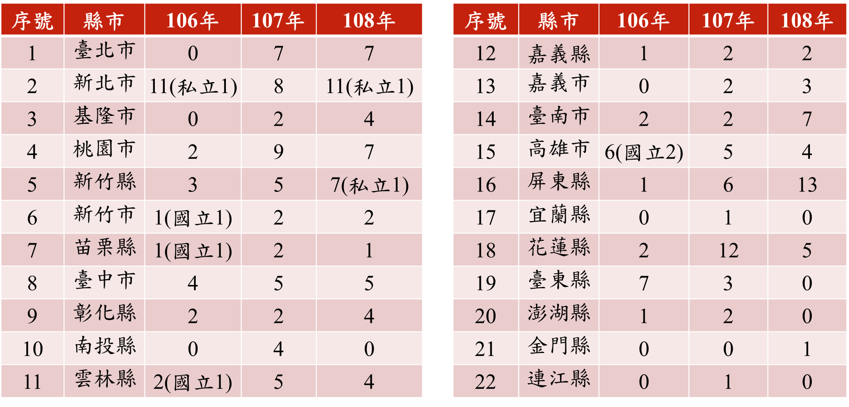
106、107、108年各縣市A⁺領航人才培育人數

Slide 48
五、108-109年發展重點
108
年度
109
年度
1.微調初階暨領航之基礎課程
2.辦理6梯次(初階、領航各3梯次)
3.培訓人數175人(初階88人、領航87人)
4.取得A⁺領航證書的校長擔任校長專業學習社群召集人，計26個社群
1.發展初階暨領航之基礎及選修課程
2.辦理8梯次(初階、領航各4梯次)
3.擴大培訓人數240人(初階120人、領航120人)
4.預計取得初階證書、A⁺領航證書的校長，或縣市辦學績優的校長得申請擔任校長專業學習社群召集人，預估40個

Slide 49
五、108-109年發展重點
97年開始辦理國際工作坊暨學術研討會，引進國際專家進行前瞻性專業發展活動，先是打開教室的教學觀察實作。
105年開始轉為校長領導議題，107年進一步聚焦校長領導之專業學習社群運作，並邀請芬蘭、瑞典、新加坡等專長社群運作之實務專家，來台進行社群實作與經驗分享。
109年預估進行社群轉型與深化之實務探究

Slide 50
肆、專業發展支持作業平台

Slide 51
作業平台恢復維運
2.建置系統性數位化專業發展資訊：
(1)協助學校行政減量、符應教師專業成長需
求，完善各項專業發展活動歷程紀錄、
數據分析及資料庫建立，108 年7月改
委請臺北市立大學辦理「教師專業發展支
持作業平臺」。
(2)業完成「三類專業人才培訓認(換)證」功能
設計，刻正進行測試。另「社群申辦維運」、
「教學輔導」、「諮詢輔導」三項功能預
計109年相繼完成後，辦理教育訓練。

Slide 52
伍、地方輔導群

Slide 53
109年地方輔導群任務重點
1.聚焦共同備課、觀課、議課與專業回饋、
專業學習社群運作、培訓認(換)證及其服
務表現等議題，並協助
學校運用作業平台規劃專業發展重點，建置校
本教師專業發展實踐模式。
2.社群運作與專業回饋對話著重課程教學與評量
設計、學生學習表現、利用數位科技分析並建
置學生學習表現歷程資訊。
3.優先聘用具認證資格之專業人才擔任初任教師
導入輔導任務，建構多層級輔導體系。

Slide 54
陸、審查原則與注意事項

Slide 55
審查原則與注意事項
依據實踐方案具體任務，規劃各子計畫：
1.個人式專業成長之培訓認證
(1)辦理三類專業人才研習，推薦名單參與講
師新訓與回流。
(2)辦理社群召集人研習，推薦名單參與講
師培訓認證。
(3)推薦校長參與校長課程與教學領導之培
訓認證，進行取證後之任務分派，加強其
服務表現。

Slide 56
審查原則與注意事項
(4)運作初任教師導入輔導機制，鼓勵經驗豐
富優秀教師參加專業人才培訓認證及其講
師培訓，優先聘用具有取證之教師，
進行初任教師之輔導。

Slide 57
審查原則與注意事項
2.群聚式之地方輔導群部分：
(1)具體說明地方輔導群的組織架構圖、分工
表及成員專長領域等內容，並加入與國教導
輔導團之協作關係。
(2)分析與說明108年度實施計畫重點，據以規劃
109年度提升地方輔導群運作品質之具體作為。
(3)辦理地方輔導群相關共識或增能活動，將1
2年國教課綱、課程與教學精進、輔導知能等
內容納入，以強化地方輔導群專業素養。

Slide 58
審查原則與注意事項
(4)具體說明如何透過相關活動整合國教輔導
團、地方輔導團、教學輔導教師等人力與
資源。
(5)說明協助宣導及推動課程與教學相關政策
，如：共同備課、公開授課與專業回饋
及社群深化運作等。

Slide 59
審查原則與注意事項
(6)提出地方輔導群如何協助學校教師發展學
校本位成長模式、支持教師進行專業發展
、引導教師進行對話與成長等。
(7)研擬「精進計畫」與「實踐方案」之互通
作為，進行組織架構與人員任務分工之規劃。
(8)對於新課綱共備觀議之實施，輔導群可以
規畫專業人才培訓課程，協助學校能利用
觀課與會談之專業，以聚焦教師教學與學
生學習。

Slide 60
謝謝聆聽

